Slide 1


必須入力のリスト選択フィールドに
空欄の選択肢がある
2023.06.23

Slide 2

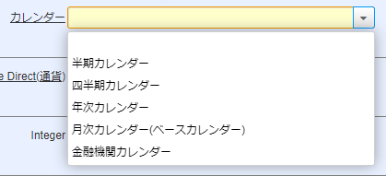
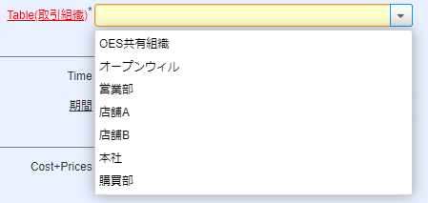
前提
前提
リスト選択フィールド(リファレンスの設定が「Table Direct」、「Table」、「List」のフィールド)は、任意入力の場合は空欄行があり、必須入力の場合は空欄行がない認識である。
任意入力フィールド
必須入力フィールド
空欄行
空欄行なし

Slide 3
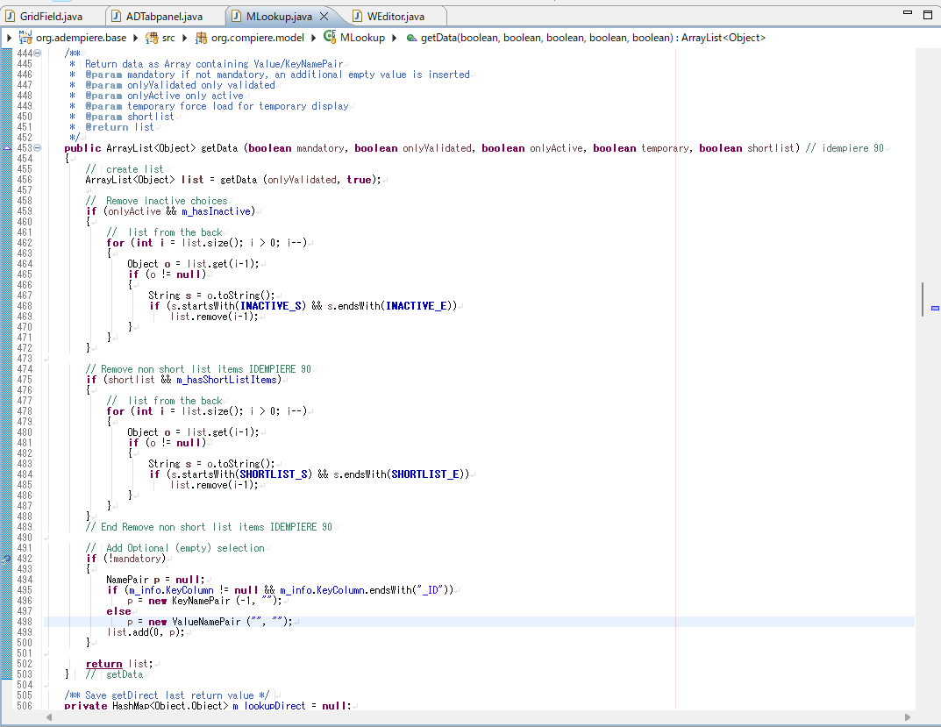
前提
必須ではないと判定したら、空欄行を入れる処理が行われます。

Slide 4
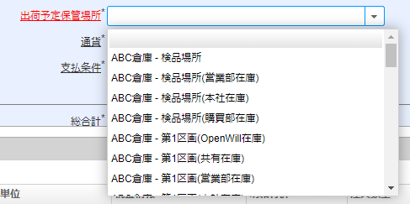
調査内容
調査内容
必須入力フィールドの選択リストにも関わらず、空欄行が入っている場合がある。
必須入力フィールド
空欄行が選択リストの中に含まれている。

Slide 5
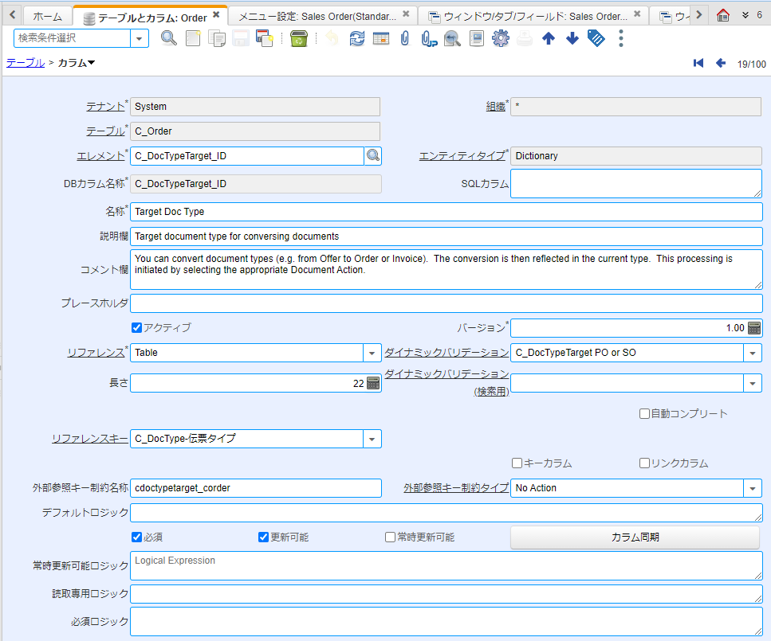

調査結果
調査結果
【原因１】 選択リストは、レコードの情報がコンテキストにセットされる前に作成されている!!
選択リストは、レコードの情報がコンテキストにセットされる前に作成されている。
そのため、必須ロジックが設定してあっても、「@カラム@」の変数を使用したロジックの場合には、正しく評価できない。
カラムの設定で、必須にした場合には、必須ロジックとは関係ないので基本的には、選択リストに空欄行は追加されません。
しかしながら、それはあくまでも基本であり次の【原因2】に該当する場合は例外として、空欄行が追加されてしまいます。

Slide 6
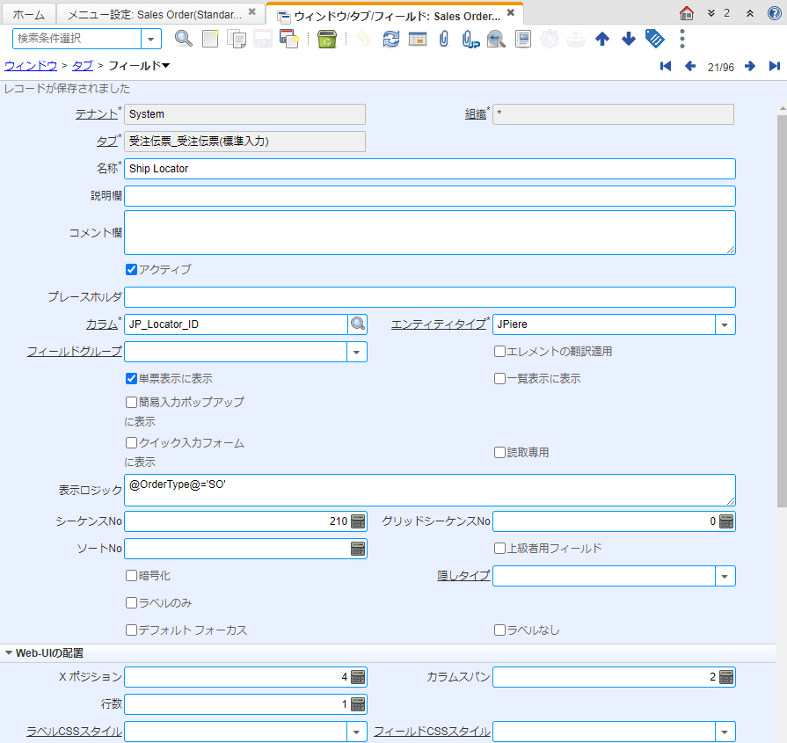
調査結果
【原因２】必須入力フィールドにしても、最終的に表示されるかどうかで評価される。
必須フラグをONにして、必須入力フィールドにした場合でも、最終的に必須かどうかの判定は、ウィンドウに表示されるかどうかに依存する。
そのため、表示ロジックが設定されている場合、選択リストを作成するタイミングでは、レコードの情報がコンテキストにセットされていないため、正しく評価できず、任意入力フィールド扱いになり、選択リストに空欄行が追加されてしまうケースがある。
ウィンドウを開いて、選択リストが作られるタイミングでは、レコードの情報はコンテキストに追加されていません。そのため、@カラム@の変数で表示ロジックが設定されている場合、正しく評価できずに、必須入力フィールドであっても、任意入力フィールドとして判定されて選択リストが作成されてしまう（空欄行が追加される）ケースがあります。
とりあえず、必須フラグをONにして、必須入力フィールドにするのであれば、必ず入力する必要があるフィールドだと思いますので、表示ロジックは設定しないようにするのが良いかなと思います。

Slide 7
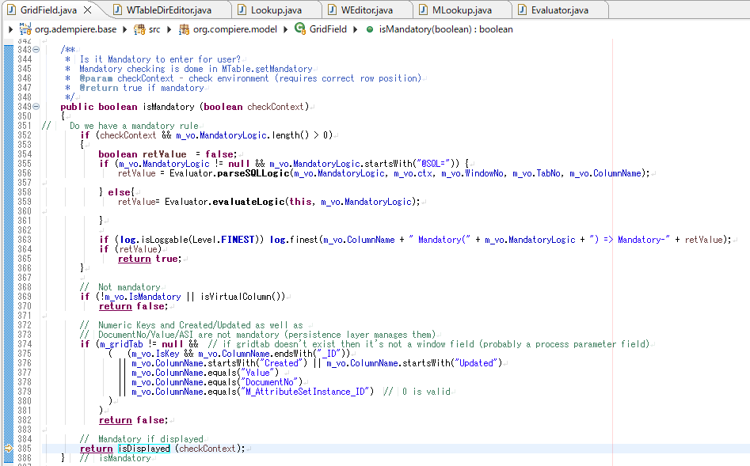


調査結果
ウィンドウを開いた時に、選択リストを作成するタイミングは、レコードの情報がコンテキストにセットされる前であり、必須ロジックや表示ロジックが正しく評価されません。
必須入力フィールドの判定処理
必須ロジックが合致したら、必須と判断。
そのため、必須入力フィールドにしていても、表示ロジックが設定されている場合は、任意入力フィールド扱いに判定される可能性があり、任意入力フィールドと判定されると、空欄行が挿入されてしまいます。
必須入力フィールドで、表示される場合は、必須と判断。
最終的にフィールドが表示されるかどうかチェックして、表示されるなら必須という判定をしています。
そのため必須フラグをONにしても、表示されない(と判定された)場合は、任意入力フィールド扱いなり、空欄行が追加されてしまいます。ウィンドウを開いて、選択リストを作成するタイミングでは、レコードの情報がコンテキストにセットされていないので、表示されないと判定されてしまう場合があります。

Slide 8
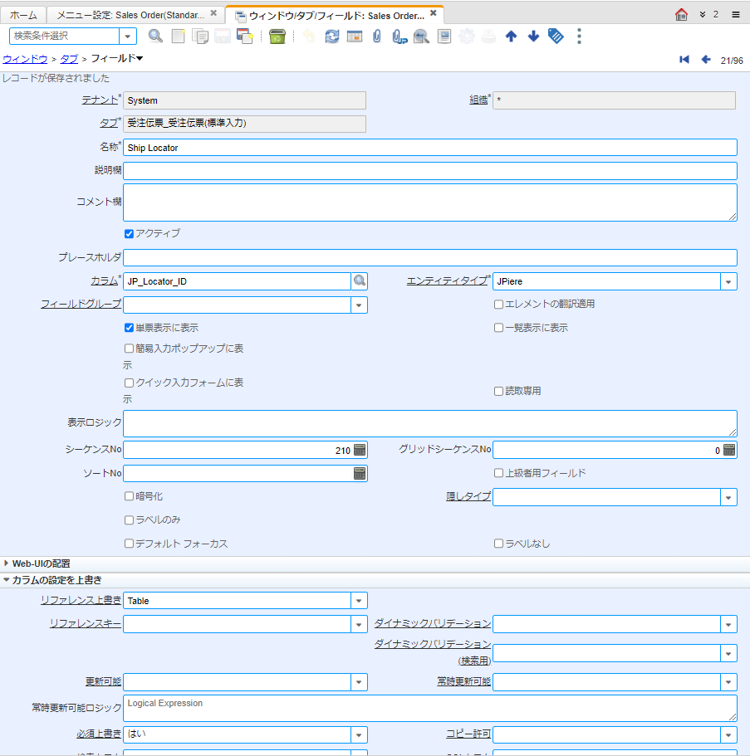

対応案
対応案
【対応案１】 必須をONにして、表示ロジックを設定しない。
カラムもしくはフィールドの「必須」をONにして、必須入力フィールドにして、表示ロジックを設定しなければ、空欄行は挿入されない。
この対応案は、ソースコードの修正は必要ない。
必須フラグをONにする場合、必ず入力が必要になるフィールドということで、多くの場合は、ずっと表示させておくことで問題ないはずです。
表示ロジックを設定しなければ、これで選択リストに空欄行は挿入されません。

Slide 9
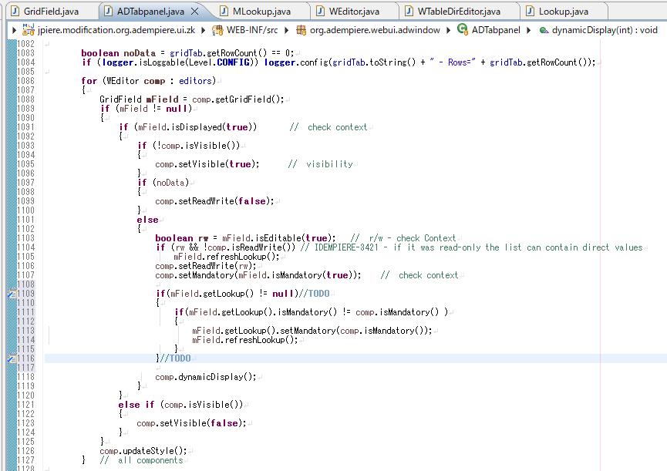

対応案
【対応案2】 ソースコードの修正とダイナミックバリデーションの活用
表示ロジックや必須ロジックを設定したい場合、下記のソースコードを修正して「ダイナミックバリデーション」を割り当てることで、選択リストから空欄行を排除することができる。
このソースコードの修正に加えて、ダイナミックバリデーションを設定することで、選択リストから空欄行を排除することができます(※次のスライド参照)。
ただし、選択リストを作り直す事になるので、その分システムリソースを費やす事になるかなと思います。
※パフォーマンス的に好ましくない。
追記
ここでリフレッシュしておかないと、ウィンドウを開いた直後の選択リストで、空欄行が挿入されてしまう。
もっと効率の良い修正案があるかもしれませんが、現状の調査時間の中で、修正箇所が少なくて済む案として提案しています。でも、この方法でも実際に費やされるシステムリソースはほとんど影響のない程度なのではないかと思います。

Slide 10
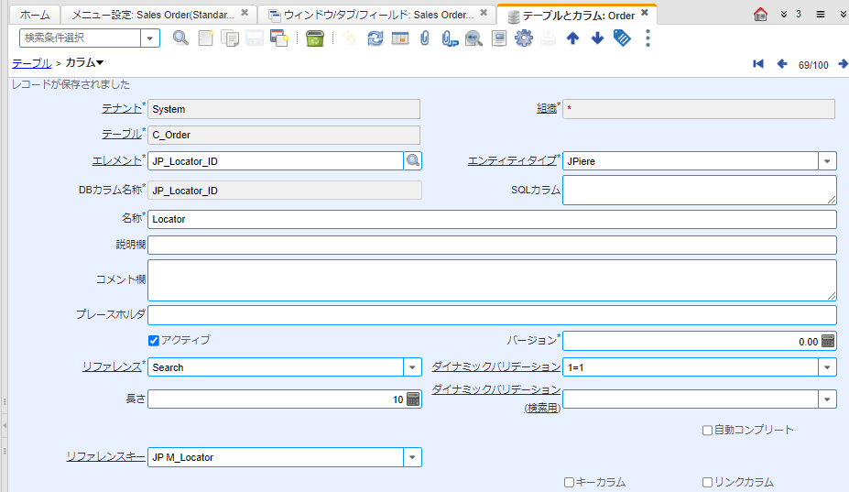

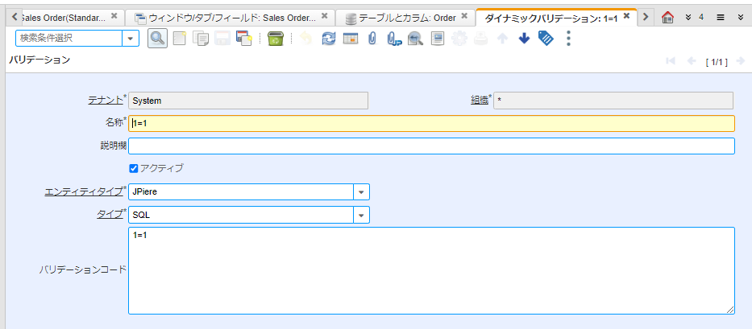
対応案
前頁のスライドに記載しているソースコードを修正し、ダイナミックバリデーションを設定することで、表示ロジックが設定されていても、空欄行を排除することができる。
ダイナミックバリデーションを設定する必要がないカラム（フィールド）には、”1=1”のダイナミックバリデーションを設定する。
ダイナミックバリデーションに1=1などのロジックを作って、とりあえず設定しておけば、ほかに何も影響せずに、空欄行を排除してくれます。
これを上手に活用すれば、意図的に空欄行を入れたり、入れなかったりと制御することもできるかなと思います。

Slide 11
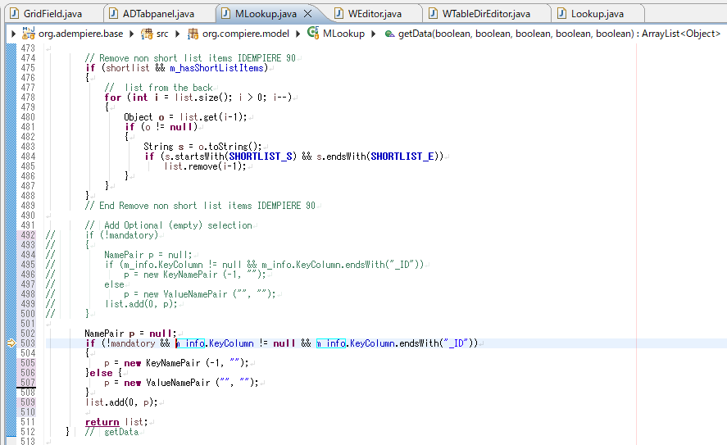

対応案
【対応案3】 全部の選択リストに空欄行を挿入する
必須入力フィールドにも関わらず、選択リストに空欄行がある場合と、空欄行が無い場合があるのが気持ち悪いのであれば、すべて空欄行を挿入してしまうのも一つの対応策かと思います。この方法は、【対応案２】よりもシステムリソースへの影響は少ないのではないかと思われます。
必須入力or任意入力に関わらず、すべてのリスト選択フィールドで、空欄行があれば、操作的な違和感は無いのでははないかと思います。
この変更は、パフォーマンスへの影響はほとんどないと言えるのではないかと思います。
逆転の発想ですね!!

Slide 12


メモ
メモ
選択リストに空欄行がある場合と、無い場合があるのは、気持ち悪いかもしれませんが、それで何かシステム制御的に悪影響があることはないと思いますので、できればソースコードは修正せずに、このまま使用して頂くのが良いのではないかと思います。
※【対応案１】の必須入力フィールドで、表示ロジックが設定されているのは表示ロジックを空欄にする対応だけ行う方針。
【対応案１】を実施するだけでも、かなりの部分で、対応できるのではないかと思います。
選択リストの表示をそろえたいというのであれば、【対応案3】が全てにおいて統一されるので、逆転の発想として良いのではないかと思います。
※ 【対応案3】を行う場合は、フラグメントのプラグインでモディフィケーションする方法をオススメします。
【対応案2】は、対応すれば気持ち良いかもしれませんが、その分、システムリソースを使用するので、パフォーマンス的な影響が(少し)あるのが嫌な感じですね。
それほど、大きなリソースを費やす処理では無いと思いますが、同時アクセス数が多いことを想定すると、積極的にはオススメできないかなとは思います。ただ、それほど大きな影響はないと思いますので、対応案２でも良いかなとも思います。
もっと、時間をかけてより影響の少ない方法を検討することも可能ではありますが、実際に検討して、もっと良い修正案があるかどうかはわかりません。
継続調査をご希望の場合には、ご相談下さい。

